Slide 1
立體樹的建立
2013/8/13 財金所 陳季平

Slide 2
摘要
以Hull-White的利率樹為基礎，建立了一個模擬浮動利率和投資資產變動的立體樹狀模型

Slide 3
建構利率樹
Hull-White Model
– dr = [θ(t ) – ar ]dt + σdz
假定在Δt時間的利率R服從上述分配
– Δt 為三元樹一期的時間長度
– dR(t)= [θ(t ) – aR(t) ]dt + σ dW(t)
分成下述兩個步驟:
– dR*(t)= – aR*(t)dt + σ dW(t) (θ(t ) = 0 and r (0) = 0)
• 建構出三元樹
– α(t)=R(t)-R*(t)
• 計算三元樹每個時間點所要平移的利率量
• 藉此fit真實世界的利率結構

Slide 4
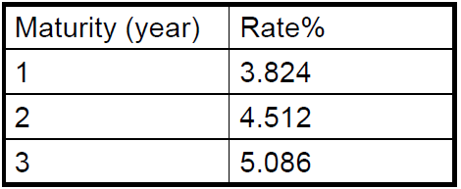
Example
假設： Zero rate
σ = 0.01
a = 0.1
Δt = 1 year

Slide 5
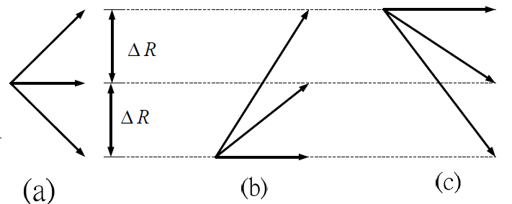
步驟一 決定三元樹結構
設定垂直間距距離
設定距離中心最長間距 j_{max} = ceil [0.184/(aΔt)] = 2
– mean reversion
– Branch 種類:

Slide 6
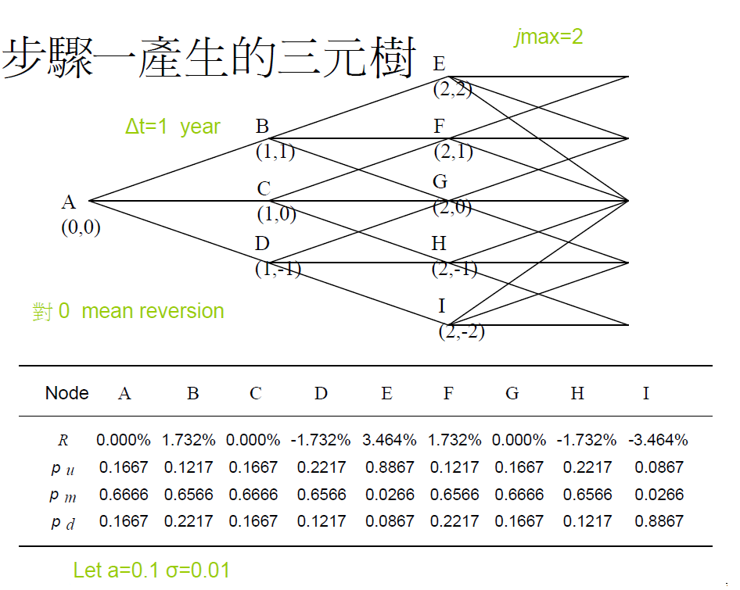
步驟一產生的三元樹
Define node (i,j) -> t=i*Δt R*=j*Δ R

Slide 7
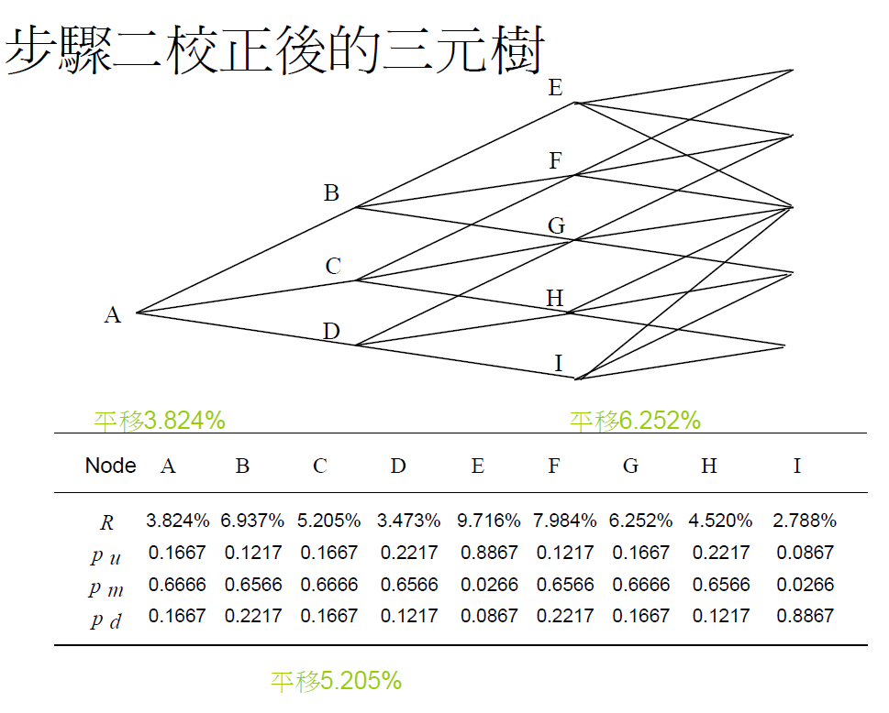

Slide 8
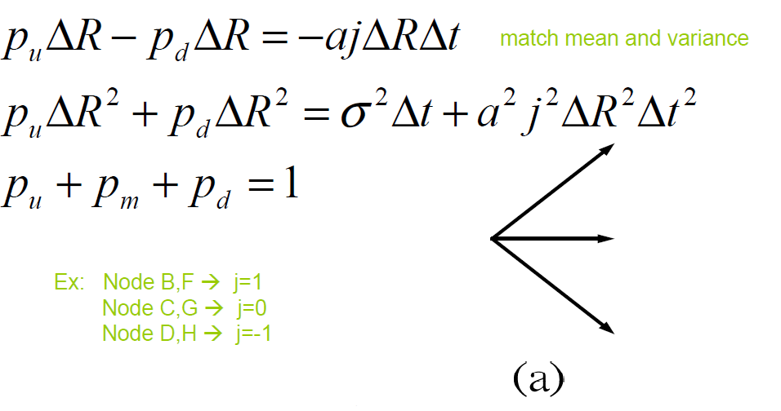
步驟一 決定分支機率: Type A node
dR*(t)= – aR*(t)dt + σ dW(t)

Slide 9
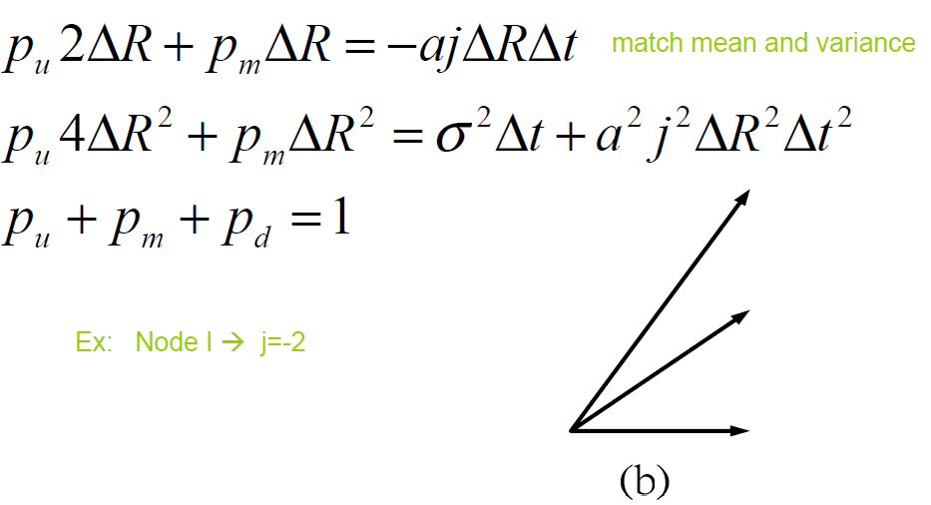
步驟一 決定分支機率: Type B node
dR*(t)= – aR*(t)dt + σ dW(t)

Slide 10
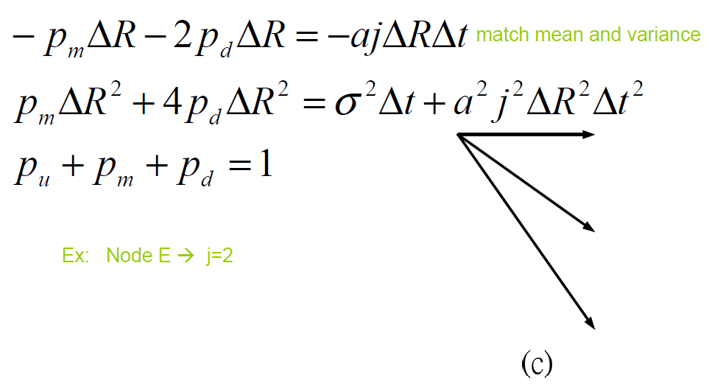
步驟一 決定分支機率: Type C node
dR*(t)= – aR*(t)dt + σ dW(t)

Slide 11
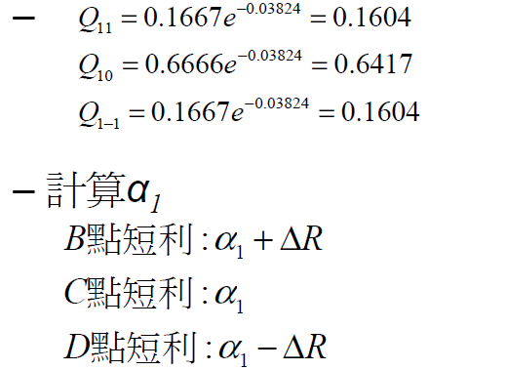
步驟二 計算Q_{ij}和α_{i}
令Q_{ij} 代表走到Node(i,j)付$1 的現值 – Q₀₀ =1
α₀ =3.824%

Slide 12
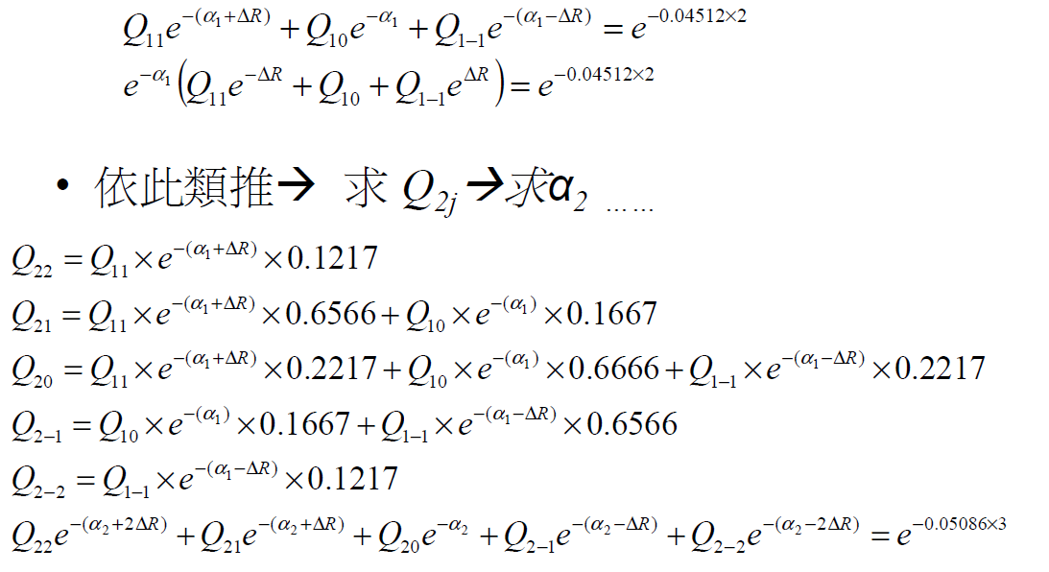
步驟二 計算Q_{ij}和α_{i}

Slide 13
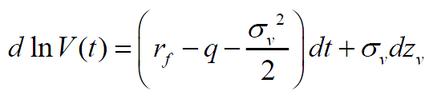


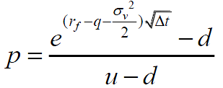
建構資產樹
根據CRR樹狀結構模擬公司資產的變動，設公司資產之隨機過程為
在風險中立測度下，求算出公司資產上漲下跌幅度與機率如下：
上漲幅度： 下跌幅度：
上漲機率： .下跌機率：1 - P

Slide 14
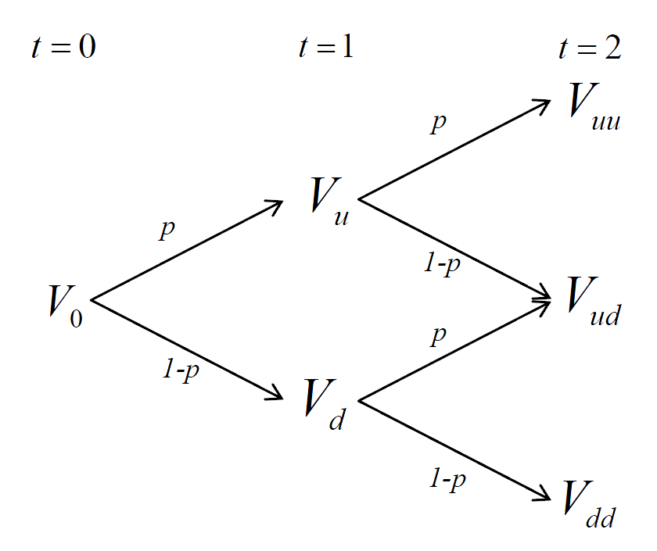
固定利率下之公司資產樹示意圖

Slide 15
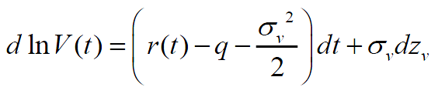
正交化
由於公司資產價值會隨利率影響，所以將公司資產之隨機過程改為
因此在建構資產樹前，需先將利率隨機過程與資產隨機過程正交化，使得兩隨機過程獨立， 在建構資產立體樹時才可將兩隨機過程的機率直接相乘。

Slide 16
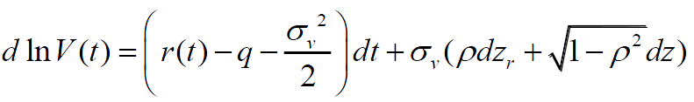

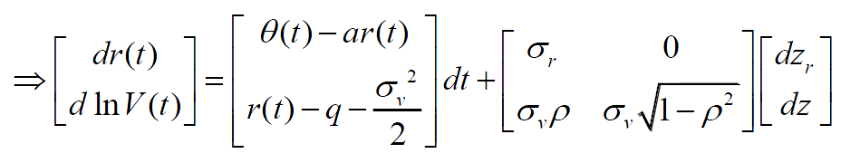
正交化
由於資產隨機過程與利率相關，因此可將公司資產之隨機過程改寫為
note：

Slide 17
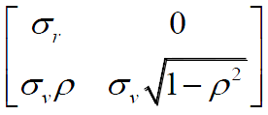
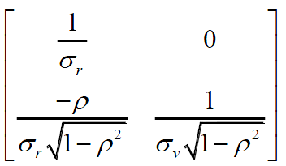
正交化
將上式左右同乘 的反矩陣
→
(為了使隨機項前的矩陣轉為單位矩陣)

Slide 18
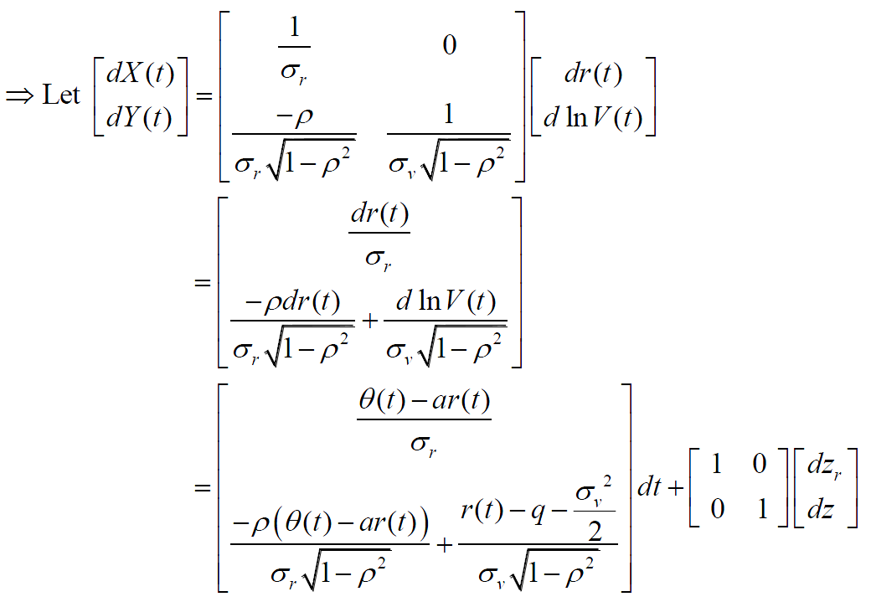
正交化

Slide 19
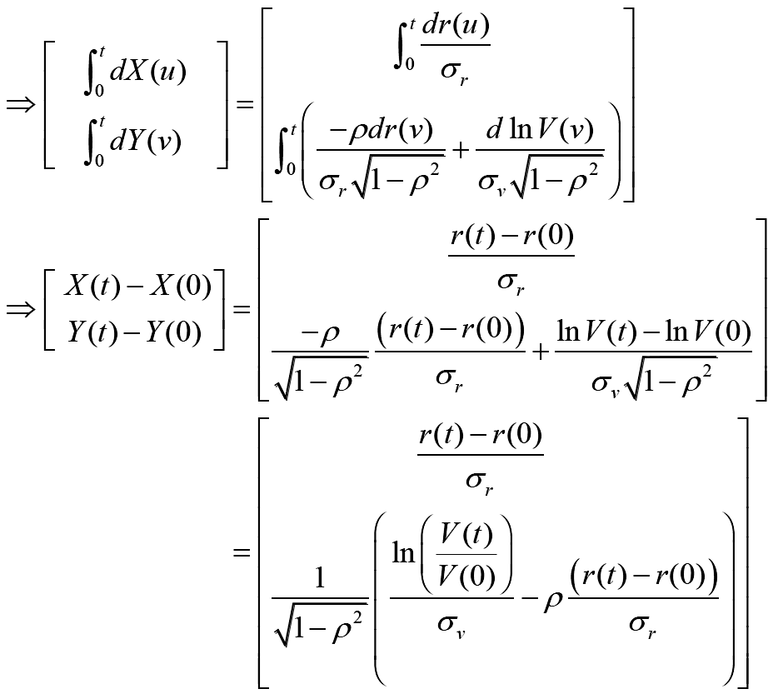
正交化
將上式積分得

Slide 20
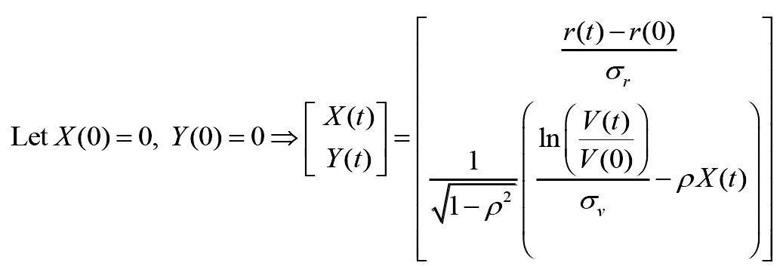
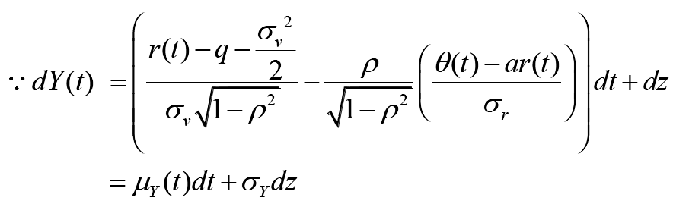
正交化

Slide 21


建構資產樹
由於原公司資產是由CRR 樹狀結構模擬，在轉換為隨機過程Y 後同樣也是以CRR 樹狀結構模擬，在風險中立測度下，可求算出隨機過程Y 之上漲下跌幅度與機率：
上漲幅度： ，下跌幅度：

Slide 22
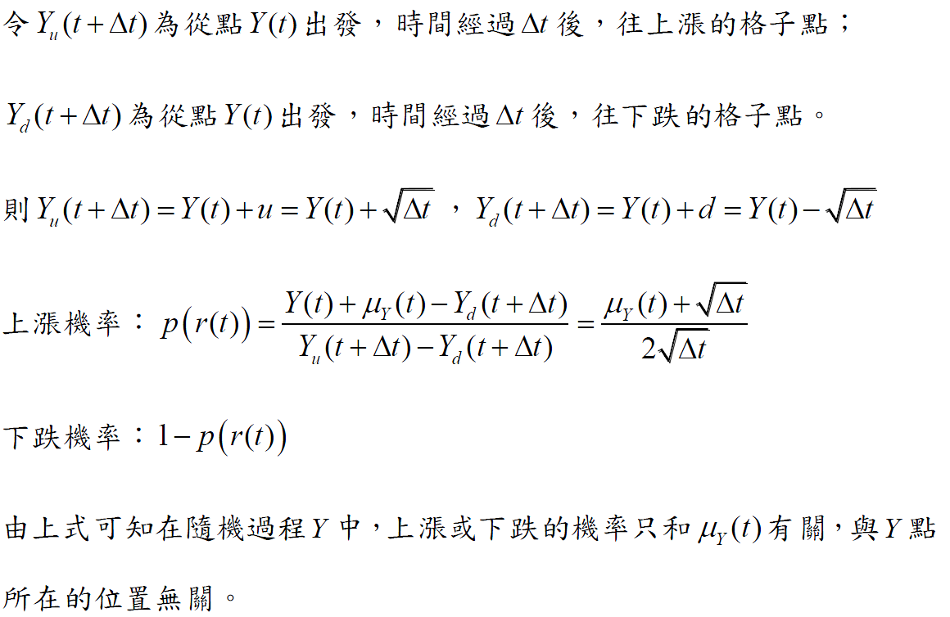
建構資產樹

Slide 23
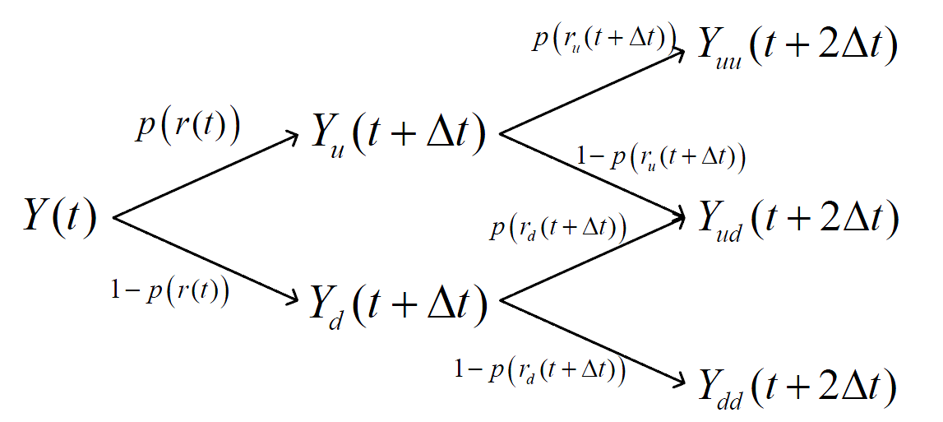
隨機過程Y之CRR樹狀結構圖

Slide 24
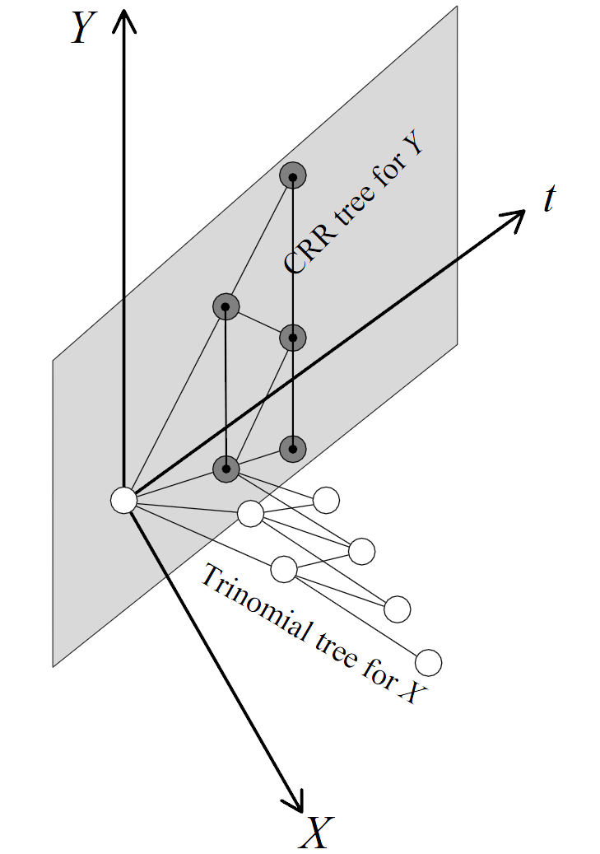
隨機過程X與Y之立體樹
註：先建構出X tree，然後以X tree上的格子點當做基底，往Y方向長出X-Y tree

Slide 25
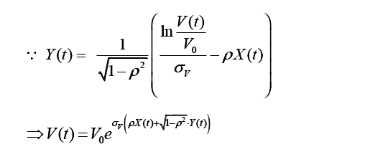
隨機過程X與Y之立體樹
在建構完和X的Y樹狀結構後，可以透過上面介紹的公式，找出在每個格子點所對應的利率和資產，由此便可建出資產的立體樹。

Slide 26
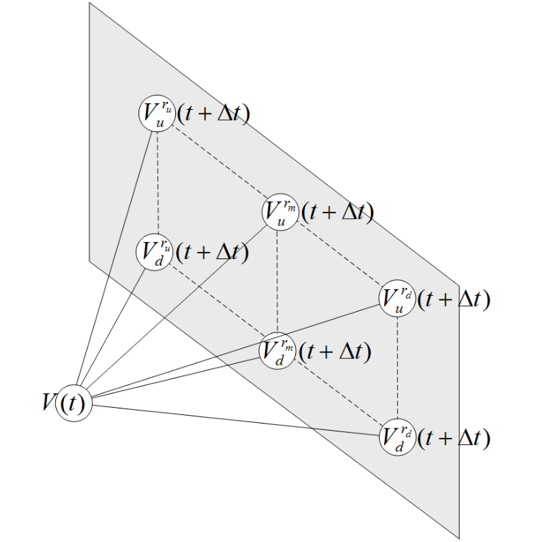
隨機過程X與Y之立體樹

